Slide 1

Pes domácí
Registrační číslo projektu: CZ.1.07/1.1.38/02.0025
Název projektu: Modernizace výuky na ZŠ Slušovice, Fryšták, Kašava a Velehrad
Tento projekt je spolufinancován z Evropského sociálního fondu a státního rozpočtu České republiky.
Pří_177_Rozmanitost přírody_Pes domácí
Autor: Mgr. Eliška Galíková
Škola: Základní škola Fryšták, okres Zlín, příspěvková organizace

Slide 2
Anotace:
Digitální učební materiál je určen k seznámení žáků se psem domácím.
Materiál rozvíjí nově získané vědomosti a dovednosti žáků o psovi domácím.
Je určen pro předmět přírodověda 4. ročník.
Tento materiál vznikl jako doplňující materiál k učebnici:
ČLOVĚK A JEHO SVĚT, Přírodověda pro 4. ročník. NOVÁ ŠKOLA, s.r.o., 2010.
ISBN 978–80–7289–211–2.

Slide 3

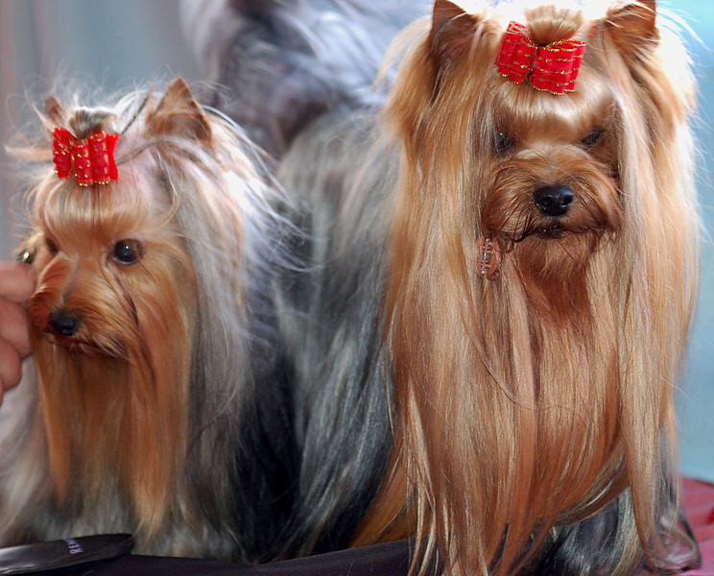

Pes domácí
Základní pojmy
Délka života: velká plemena 8 - 10 let, malá plemena 12 – 14 let.
Jméno: pes
Třída: savci
Řád: šelmy
Čeleď: psovití
Rod: vlk
Druh: vlk obecný

Slide 4
Popis
Pes patří mezi psovité šelmy.
Má štíhlé svalnaté tělo s mohutným hrudníkem. Na hrudník je nasazen svalnatý krk, který nese hlavu s prodlouženým čenichem.
Oči jsou menší, naopak ušní boltce jsou nápadné.
Končetiny jsou stavěny pro vytrvalost v chůzi i v běhu. Pes je prstochodec, našlapuje na pružné nášlapové polštáře, což jsou zrohovatělé bezprsté útvary na tlapkách, drápy jsou pevné, tupé a nezatažitelné.
Ocas psa je obecně středně dlouhý a jen málokdy je zcela rovný.
Tělo psa je zpravidla kryté srstí různé délky i struktury.
Mezi dnešními plemeny psů existují obrovské rozdíly co do velikosti i tělesných proporcí: nejmenším plemenem je čivava, největším psem je irský vlkodav, nejtěžšími psy jsou bernardýn a anglický mastif.

Slide 5
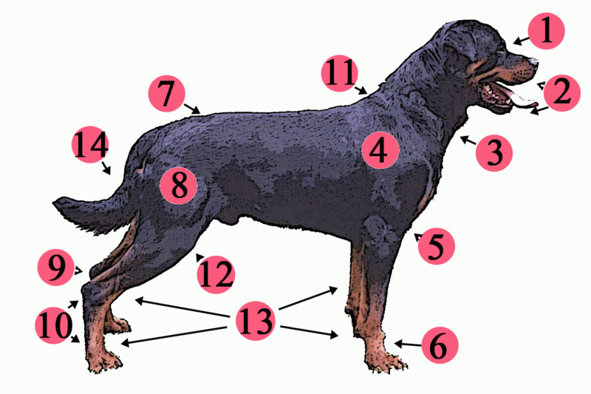
Stavba těla
záď
kohoutek
stop
morda
ocas
krk
stehno
lopatka
hlezno
loket
pánevní končetiny
hrudní končetina
koleno
tlapy

Slide 6
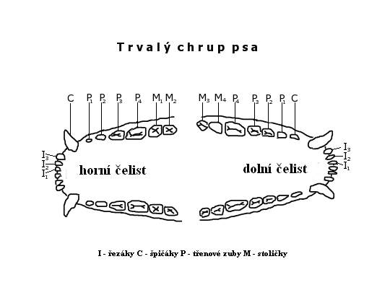
Chrup psa

Slide 7

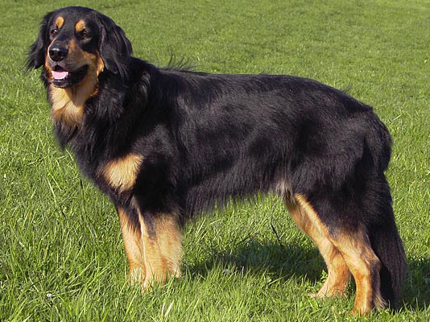

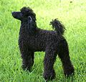
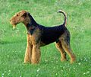
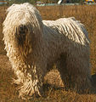
Srst a zbarvení srsti
Hedvábná srst
Dlouhá srst s podstatou
Hladká srst
Hrubá srst
Kudrnatá nelínající srst
Zvláštní druh srsti

Slide 8
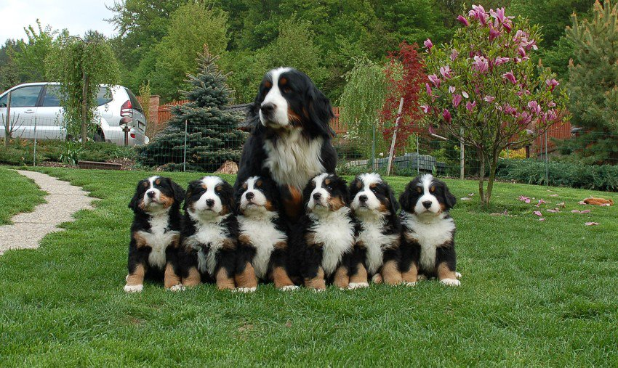
Z téměř 37tisíc nejkrásnějších pejsků z celé republiky, vybrali lidé v internetovém hlasování televize Nova Little Jay, Bernského salašnického psa. Majitelé jsou manželé Chovancovi z Březnice u Zlína.

Slide 9
Úkoly
Některá plemena psů můžeme vycvičit jako pomocníky myslivců, k vyhledávání ztracených lidí, hlídání stád hospodářských zvířat nebo jako vodiče a pomocníky nevidomých.
1. Zjistěte, která plemena psů se cvičí jako pomocníci pro nevidomé.
……………………………………………………………………………………………………………..
2. Jak pečujeme o psa.
………………………………………………………………………………………………………………

Slide 10
Zdroje
ČLOVĚK A JEHO SVĚT, Přírodověda pro 4. ročník. NOVÁ ŠKOLA, s.r.o., 2010.
ISBN 978–80–7289–211–2.
Yorkshire teriery 522.jpg. In: Wikipedia: the free encyclopedia [online]. San Francisco (CA): Wikimedia Foundation, 2001-, 9.5.2006 [cit. 2013-04-19]. Dostupné z: http://cs.wikipedia.org/wiki/Soubor:Yorkshire_teriery_522.jpg
Anatomy dog.png. In: Wikipedia: the free encyclopedia [online]. San Francisco (CA): Wikimedia Foundation, 2001-, 2.6.2006 [cit. 2013-04-19]. Dostupné z: http://cs.wikipedia.org/wiki/Soubor:Anatomy_dog.png
Chrup psa česky.png. In: Wikipedia: the free encyclopedia [online]. San Francisco (CA): Wikimedia Foundation, 2001- [cit. 2013-04-19]. Dostupné z: http://cs.wikipedia.org/wiki/Soubor:Chrup_psa_%C4%8Desky.png
Helos 11.jpg. In: Wikipedia: the free encyclopedia [online]. San Francisco (CA): Wikimedia Foundation, 2001-, 10.4.2009 [cit. 2013-04-19]. Dostupné z: http://cs.wikipedia.org/wiki/Soubor:Helos_11.jpg

Slide 11
Short-haired-Dachshund.jpg. In: Wikipedia: the free encyclopedia [online]. San Francisco (CA): Wikimedia Foundation, 2001-, 21.1.2008 [cit. 2013-04-19]. Dostupné z: http://cs.wikipedia.org/wiki/Soubor:Short-haired-Dachshund.jpg
Miniature Poodle stacked.jpg. In: Wikipedia: the free encyclopedia [online]. San Francisco (CA): Wikimedia Foundation, 2001-, 18.7.2007 [cit. 2013-04-19]. Dostupné z: http://cs.wikipedia.org/wiki/Soubor:Miniature_Poodle_stacked.jpg
Airedale-terrier-charles14m.jpg. In: Wikipedia: the free encyclopedia [online]. San Francisco (CA): Wikimedia Foundation, 2001-, 6.9.2011 [cit. 2013-04-19]. Dostupné z: http://cs.wikipedia.org/wiki/Soubor:Airedale-terrier-charles14m.jpg
Komondor delvin.jpg. In: Wikipedia: the free encyclopedia [online]. San Francisco (CA): Wikimedia Foundation, 2001-, 14.9.2009 [cit. 2013-04-19]. Dostupné z: http://cs.wikipedia.org/wiki/Soubor:Komondor_delvin.jpg

